Slide 1

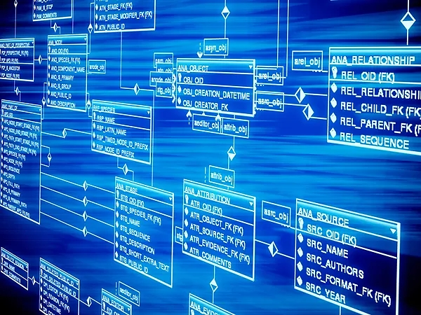
TAREA HITO 3
NOMBRE: Mijail Oliver Choque Amaro
CARRERA: INGIENERIA DE SISTEMAS
CODIGO ESTUDAINTIL: SIS12955851
UNIVERSIDAD: UNIFRANZ
DOCENTE: William Roddy Barra Paredes
FECHA DE ENTEGA: 24/10/22

Slide 2

MANEJO DE CONCEPTOS

Slide 3
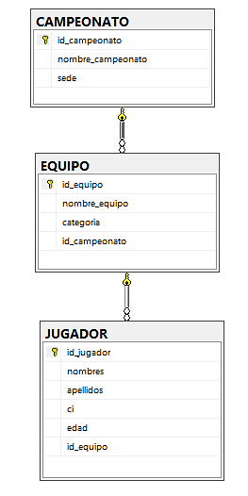
1. Adjuntar el diagrama E-R GENERADO por su editor (DATAGRIP o SQL SERVER MANAGEMENTS STUDIO)
2. ¿Que es DDL y DML, adicionalmente muestra un ejemplo en la base de datos UNIFRANZITOS?
R. DDL quiere decir Lenguaje de Definición de Datos y DML quiere decir Lenguaje de Manipulación de Datos.
3. ¿Que significa PRIMARY KEY y FOREIGN KEY?
R. Primary key es el atributo unico y que distingue a un objeto de otro y Foreign key es un commando para relacionar dos tablas mediante el Primary key
4. Defina que es una TABLA y el uso de IDENTITY.
R. Una tabla es se podría decir que es una entidad con ciertos atributos de n cantidad y el Identity es un comando que nos permite generar un numero de manera ordenada y único.

Slide 4


5. Para que se utiliza la clausula WHERE.
R. El comando where se utiliza para condicionar la impresión de las tablas en el comando select (n) from (n).
6. Para que se utiliza la instrucción INNER JOIN
R. Se utiliza para unir internamente dos tablas mediante un atributo en común.
8. Apoyándonos en el concepto de conjuntos muestre los siguiente:
7. Apoyándonos en el concepto de conjuntos muestre los siguiente:
8.1. Ejemplo de LEFT JOIN
7.1. Ejemplo de INNER JOIN
8.2. Adjuntar una imagen de conjuntos y la consulta SQL que refleje el LEFT JOIN
7.2. Adjuntar una imagen de conjuntos y la consulta SQL que refleje el INNER JOIN

Slide 5

9. Apoyándonos en el concepto de conjuntos muestre los siguiente:
9.1. Ejemplo de RIGHT JOIN
9.2. Adjuntar una imagen de conjuntos y la consulta SQL que refleje el RIGHT JOIN
10. Crear 3 tablas y crear una consulta SQL que muestra el uso de INNER JOIN.

Slide 6
MANEJO DE CONSULTAS

Slide 7
3.1. Mostrar que jugadores que son del equipoequ-222
3.2. Mostrar que jugadores(nombres, apellidos) que juegan en la sede de El Alto.
3.3. Mostrar aquellos jugadores mayores o igual a21añosque sean de la categoría VARONES.
3.4. Mostrar a todos los estudiantes en donde su apellido empiece con la letra S.
3.4.1. Podría utilizar la instrucción LIKE
3.5. Mostrar que equipos forman parte del campeonatocamp-111y además sean de la categoría MUJERES.

Slide 8
3.6. Mostrar el nombre del equipo del jugador con id jugador igual ajug-333
3.7. Mostrar el nombre del campeonato del jugador con id jugador igual ajug-333
3.8. Crear una consulta SQL que maneje las 3 tablas de la base de datos.
3.9. ¿Qué estrategia utilizaría para determinar cuántos equipos inscritos hay?
3.9.1. Podría utilizar la función de agregación COUNT
3.10. ¿Qué estrategia utilizaría para determinar cuántos jugadores pertenecen a la categoría VARONES o Categoría MUJERES.
3.10.1. Para esto puede utilizar la función de agregación COUNT

Slide 9
GRACIAS POR VER ESTE TRABAJO

